Slide 1
Inception
Andrew Fuentes
Heider Delgado
Katherine Colina
Yesenia Gil
Zulay Pineda

Slide 2
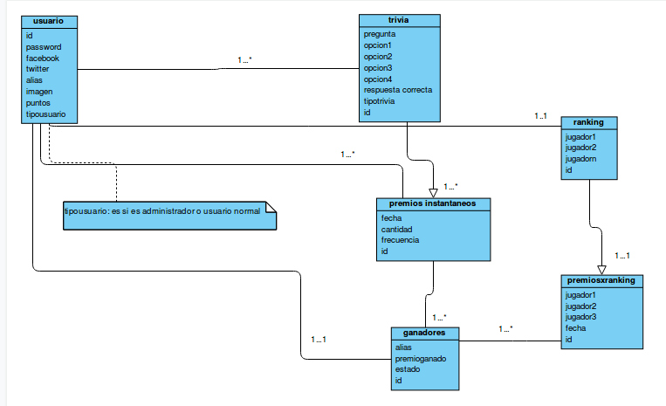
Modelo de datos

Slide 3
Arquitectura

Slide 4
Arquitectura

Slide 5
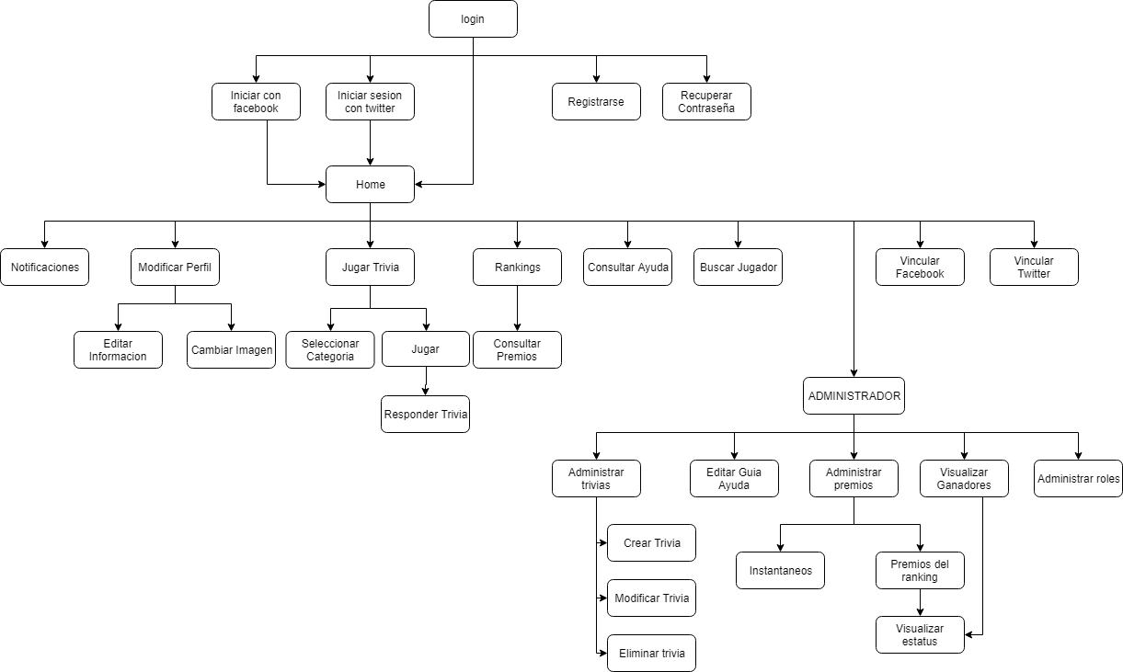
Mapa de navegación

Slide 6
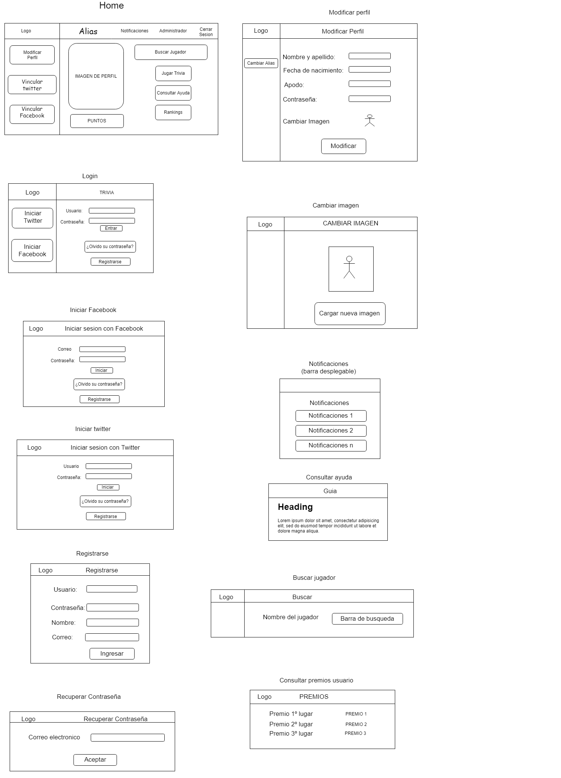
Modelo de ventanas

Slide 7
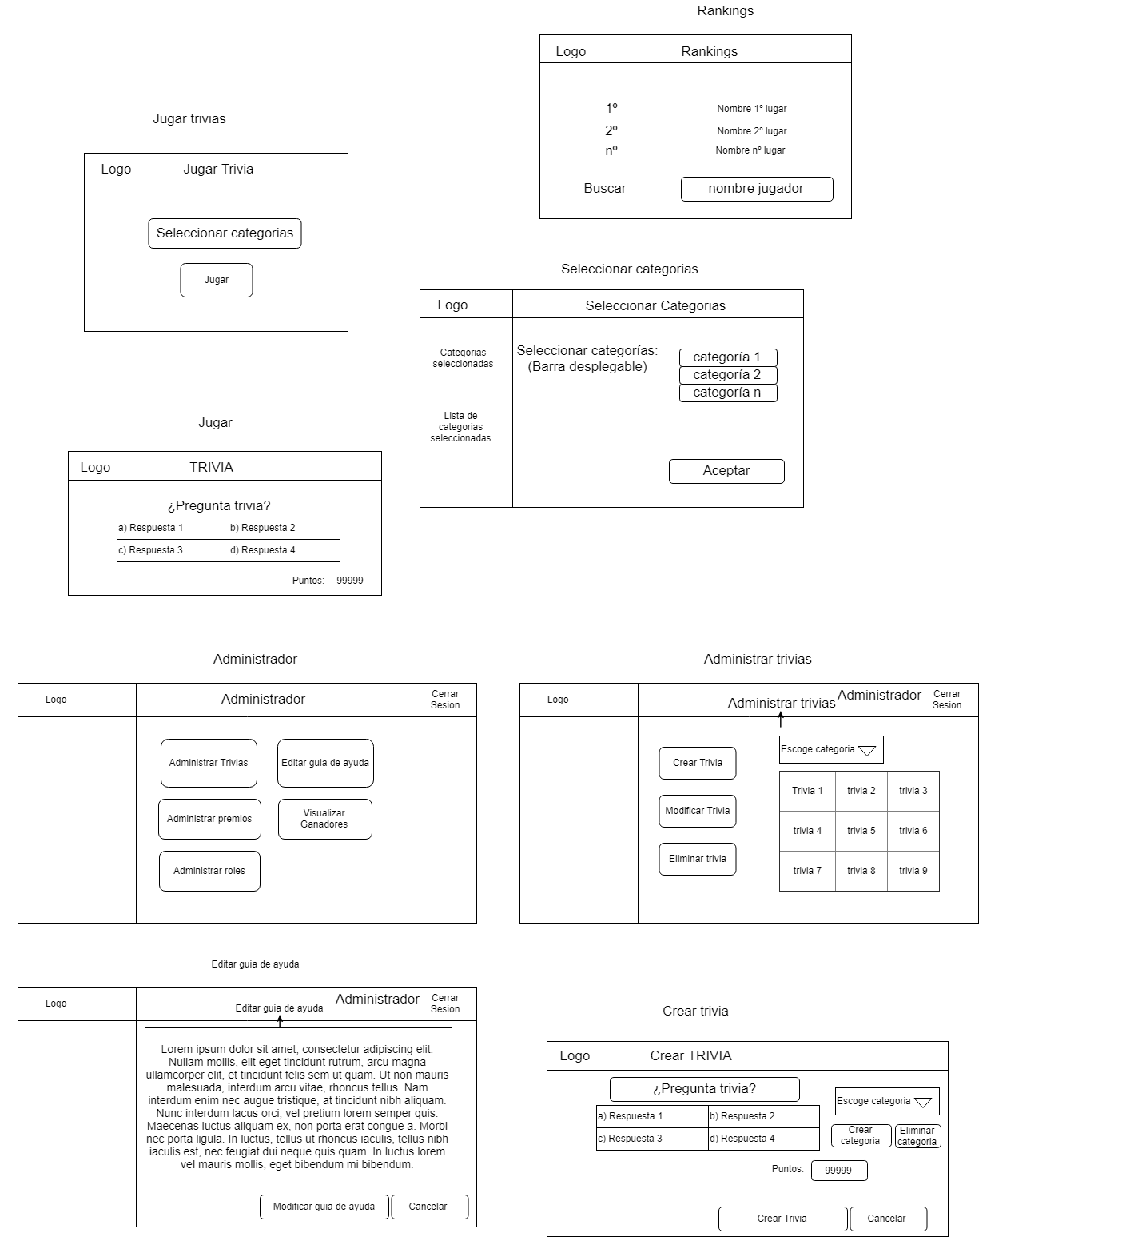
Modelo de ventanas

Slide 8
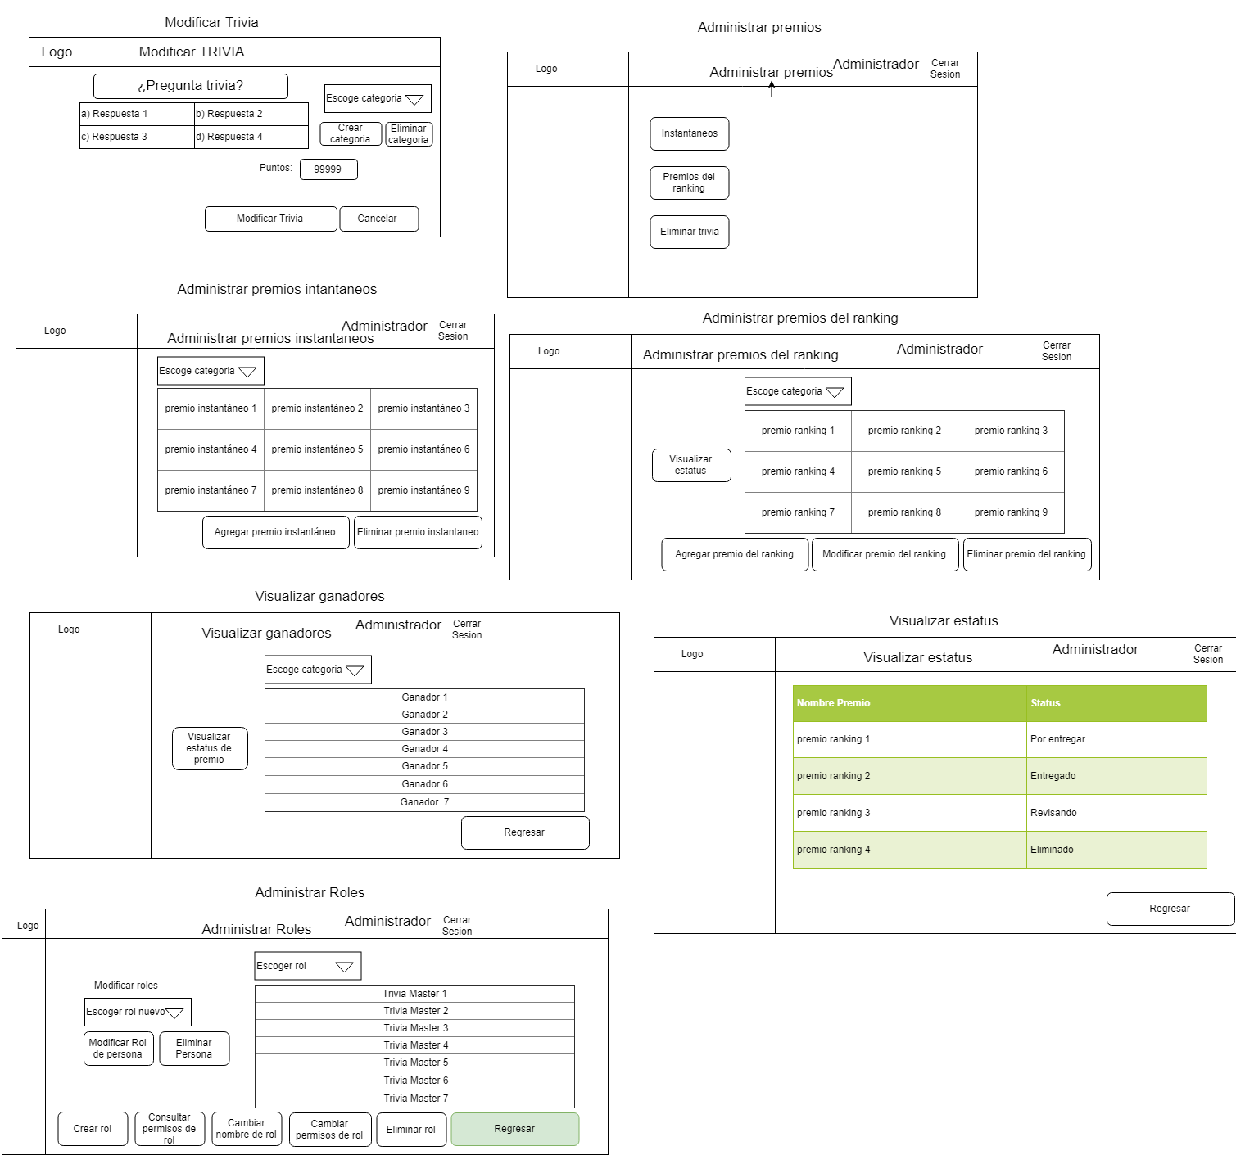
Modelo de ventanas

